Slide 1
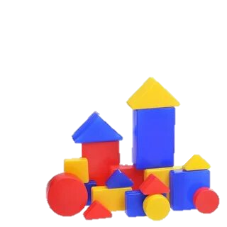
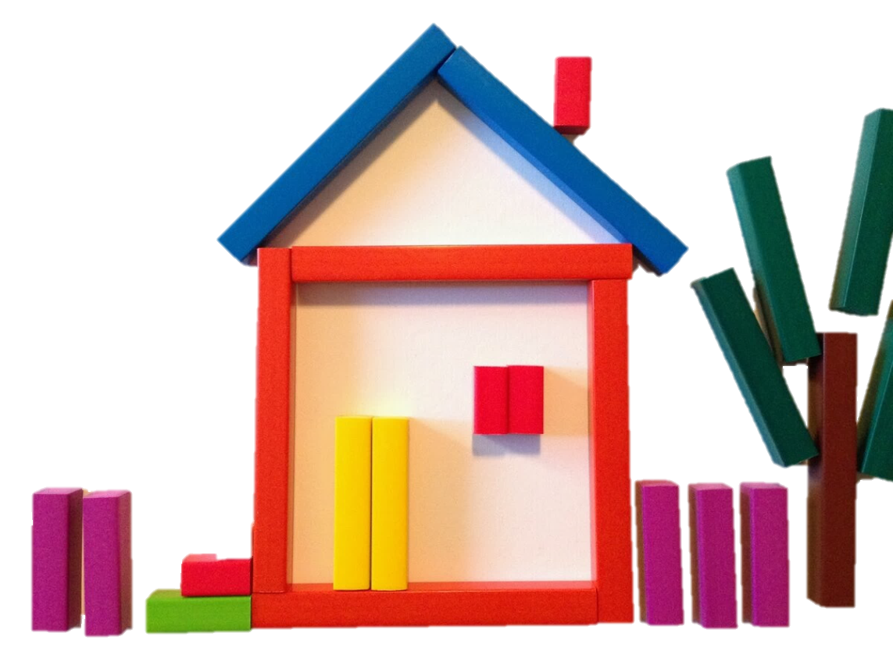
Использование блоков Дьенеша и палочек Кюизенера для развития элементарных математических представлений у детей
Выполнил: учитель-дефектолог первой категории МБДОУ «Детский сад компенсирующего вида 12» Савельева В.В.

Slide 2
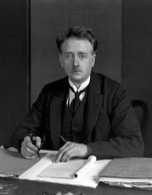
Бельгийский педагог Джордж Кюизенер является автором уникальной методики. Им разработан универсальный дидактический материал для развития у детей математических способностей.
В 1952 году Джордж Кюизенер опубликовал книгу «Числа и цвета», посвящённую своему пособию.

Slide 3
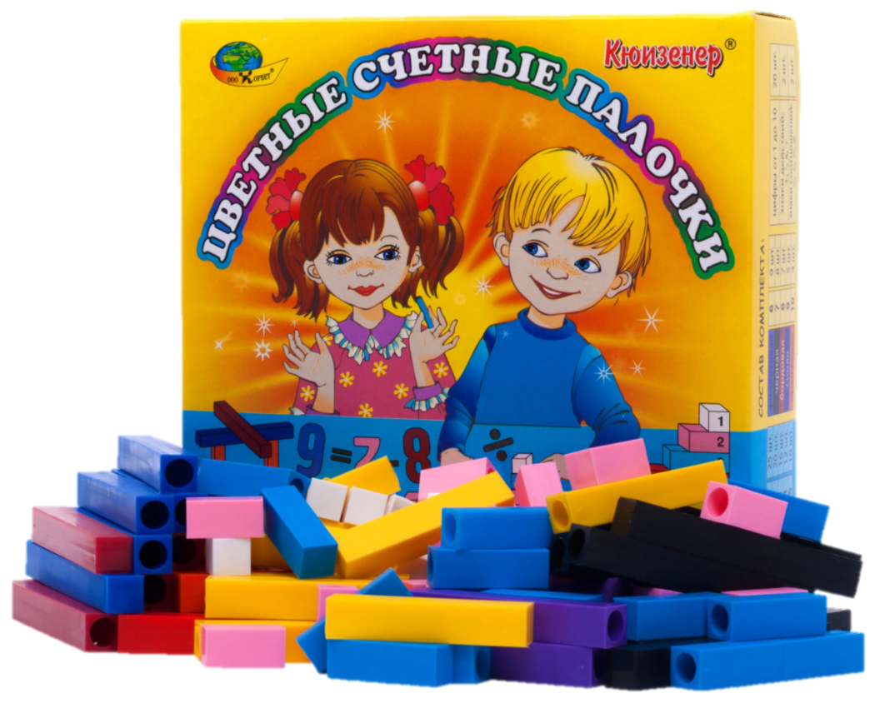
Палочки Кюизенера – это 10 различных по цвету и величине параллелипипедов, выполненных из дерева или пластика.

Slide 4
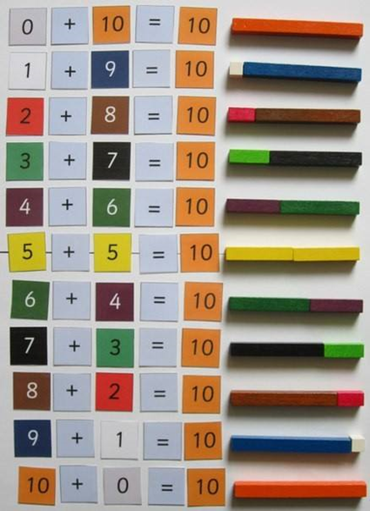
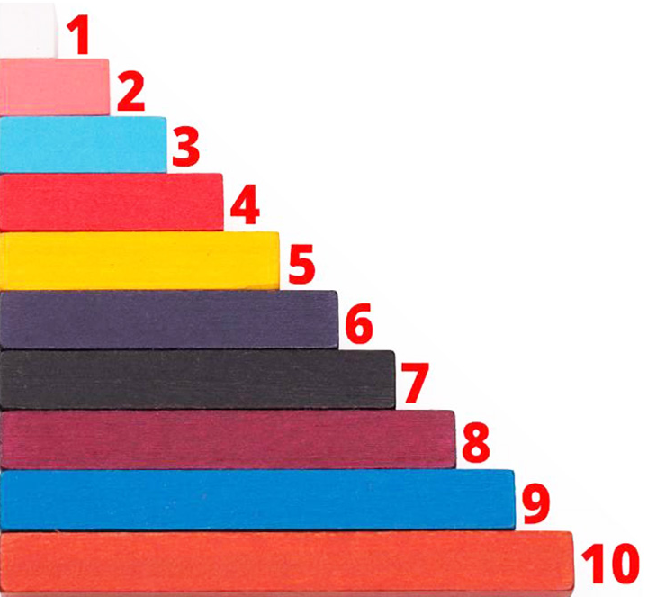
Палочки Кюизенера колеблется от 1 до 10 сантиметров в длину и соответствуют обозначению чисел: чем длиннее палочка, тем большее число она обозначает.
Самая короткая палочка обозначает единичку, палочка в два раза длиннее – двойку и так далее

Slide 5
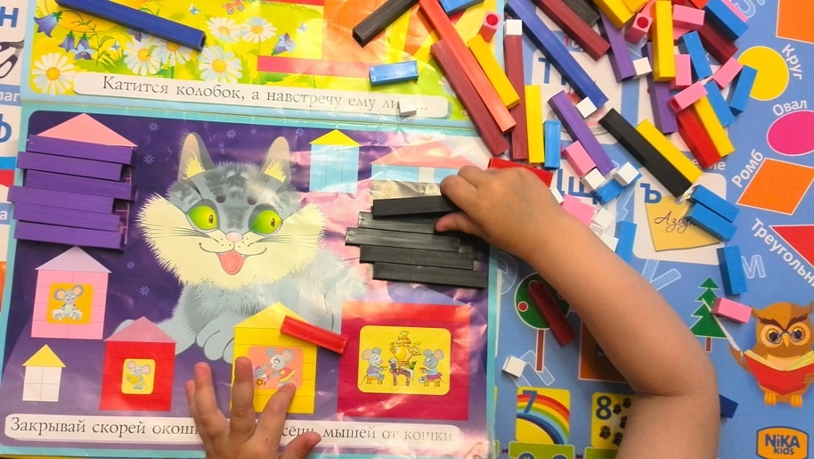
Палочки Кюизенера – яркий игровой материал. Все задания предлагаются детям в игровой форме.

Slide 6
Методическое обеспечение разработано по возрастам. Возрастное разделение условно.
2-3 года

Slide 7
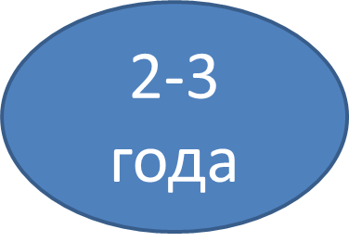
4-5 лет

Slide 8
5-8 лет

Slide 9
Особенностью этого альбома является возможность совместного использования двух дидактических материалов: палочек Кюизенера
и блоков Дьенеша.

Slide 10
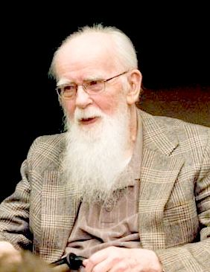
Золтан Пал Дьенеш, венгерский психолог, математик, является разработчиком уникального дидактического материала , используемого для развития логического мышления у детей.

Slide 11
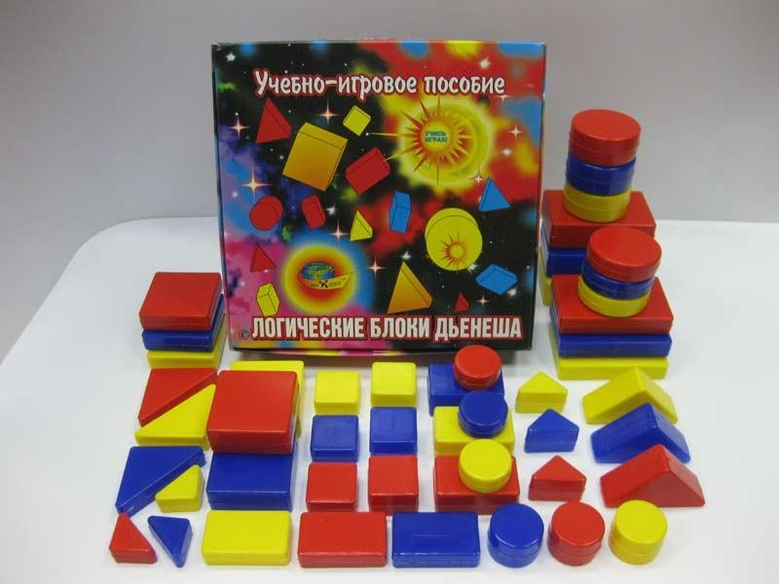
Логический материал представляют собой набор из 48 логических блоков, различающихся четырьмя свойствами:
А) формой (круг, треугольник,
квадрат, прямоугольник);
Б) толщиной (толстый, тонкий);
В) цветом (красный, синий, желтый);
Г) размером (большой, маленький).

Slide 12
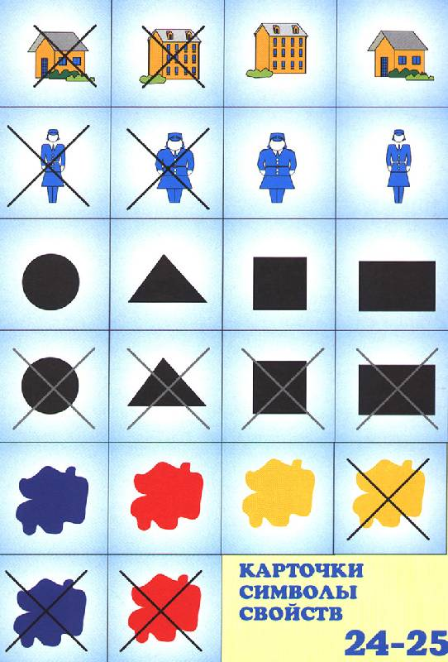
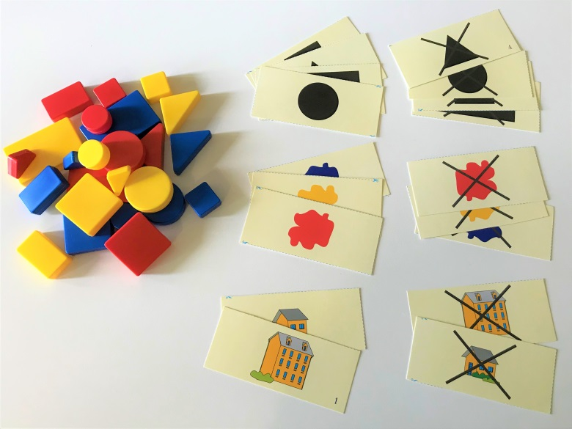
Наряду с логическими блокамиприменяются карточки, на которых условно обозначены свойства блоков: цвет, форма, толщина, размер. Использование таких карточек позволяет развивать у детей способность к замещению и моделированию свойств, умение кодировать и декодировать информацию.

Slide 13
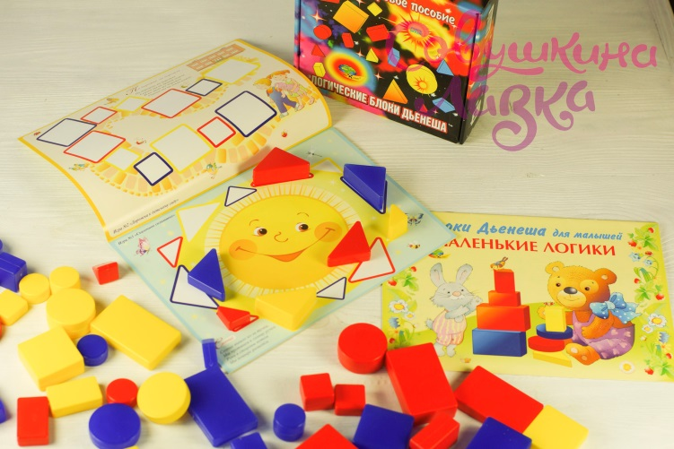
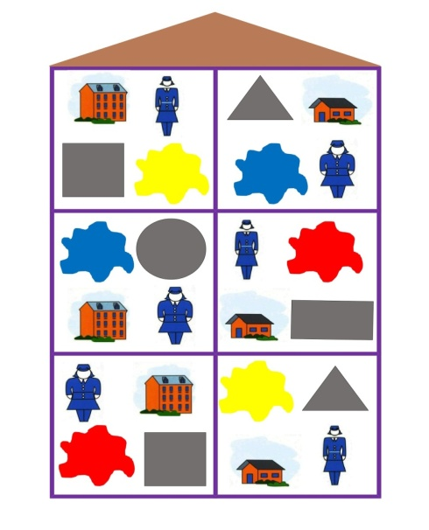
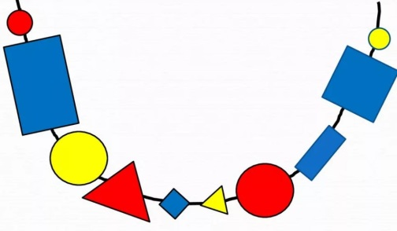
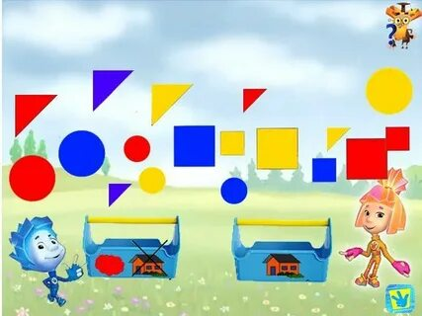
Все игры и игровые упражнения можно разделить на 4 группы с постепенным усложнением: - для развития умений выявлять и абстрагировать свойства; - для развития умений сравнивать предметы по их свойствам; - для развития действий классификации и обобщения; - для развития способности к логическим действиям и операциям.

Slide 14
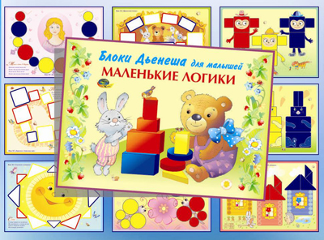
В помощь к блокам имеются альбомы для каждого возраста свой.

Slide 15
СПАСИБО ЗА ВНИМАНИЕ!

